Slide 1
ОСНОВИ ДИСКРЕТНОЇ МАТЕМАТИКИ · МОДУЛЬ 4
Лекція 8
Алгоритми на графах
найкоротший шлях · МОД · max-flow = min-cut
G20 · Видавництво та поліграфія · 2 курс
Notes:
Лекція 7 дала статичну мову графів; сьогодні — дії над ними. На одному зваженому графі розв'язуємо три задачі: найкоротший шлях (Дейкстра), мінімальне остовне дерево (Прим, Крускал) і максимальний потік (Форд–Фалкерсон). Наскрізна ідея — жадібність, і ми доводимо, коли вона дає оптимум.

Slide 2
План лекції
Найкоротший шлях
Остовне дерево
Транспортні мережі
Дейкстра
Прим · Крускал
Форд–Фалкерсон
три задачі на одному графі — і жадібний алгоритм для кожної
Notes:
Дорожня карта. Три обчислювальні задачі на графах, кожну розв'язує жадібний алгоритм: найдешевший маршрут від однієї вершини — Дейкстра; найдешевша зв'язна мережа — Прим і Крускал; найбільший потік крізь мережу — Форд–Фалкерсон. Наскрізне питання: чи веде локально найкращий вибір до глобального оптимуму — для цих задач відповідь «так», і ми це доведемо.

Slide 3
1
Алгоритм Дейкстри
найкоротші шляхи з однієї вершини · жадібний вибір · релаксація
Notes:
Задача: знайти найдешевший маршрут від джерела до всіх інших вершин при невід'ємних вагах. Це ядро GPS-навігації та маршрутизації пакетів (протокол OSPF — це Дейкстра в дії).

Slide 4
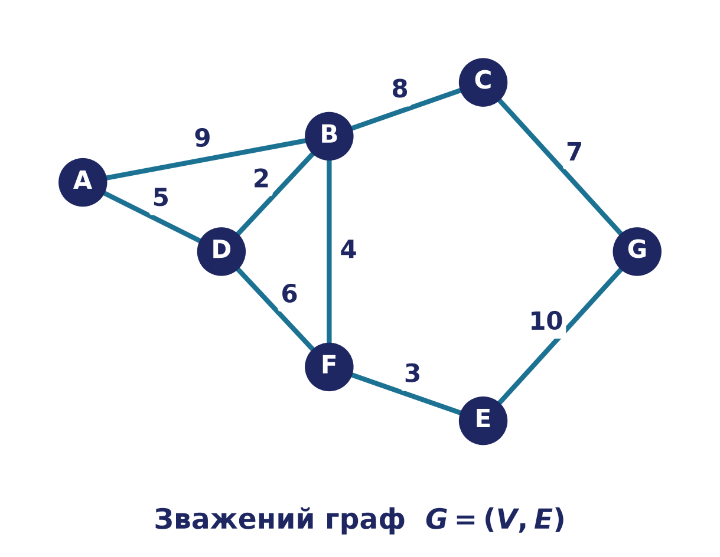
8.1
Робочий граф G
7 вершин · 9 ребер · усі ваги різні
Notes:
Один зважений граф на сім вершин A–G і дев'ять ребер — на ньому проганяємо всі алгоритми лекції, щоб порівняти результати. Усі дев'ять ваг різні: це, як доведемо в §8.2, робить мінімальне остовне дерево єдиним. Джерело для Дейкстри — вершина A.

Slide 5
8.1
Два кроки Дейкстри
Жадібний вибір
Релаксація
фіксуємо найближчу
незафіксовану вершину u
(найменша dist[u])
якщо dist[u] + w(u,v) < dist[v]
⇒ знайдено коротший маршрут:
оновлюємо dist[v] і попередника
повторюємо, поки черга Q не порожня
щойно вершину зафіксовано — її відстань остаточна й більше не змінюється
Notes:
Дейкстра чергує дві дії. Жадібний вибір: із незафіксованих вершин беремо найближчу (найменша dist) і фіксуємо її. Релаксація: перевіряємо кожне її ребро — чи не дає воно коротшого маршруту до сусіда; якщо так, оновлюємо оцінку відстані й запам'ятовуємо попередника. Ключ до коректності: зафіксована відстань остаточна й ніколи не переглядається.

Slide 6
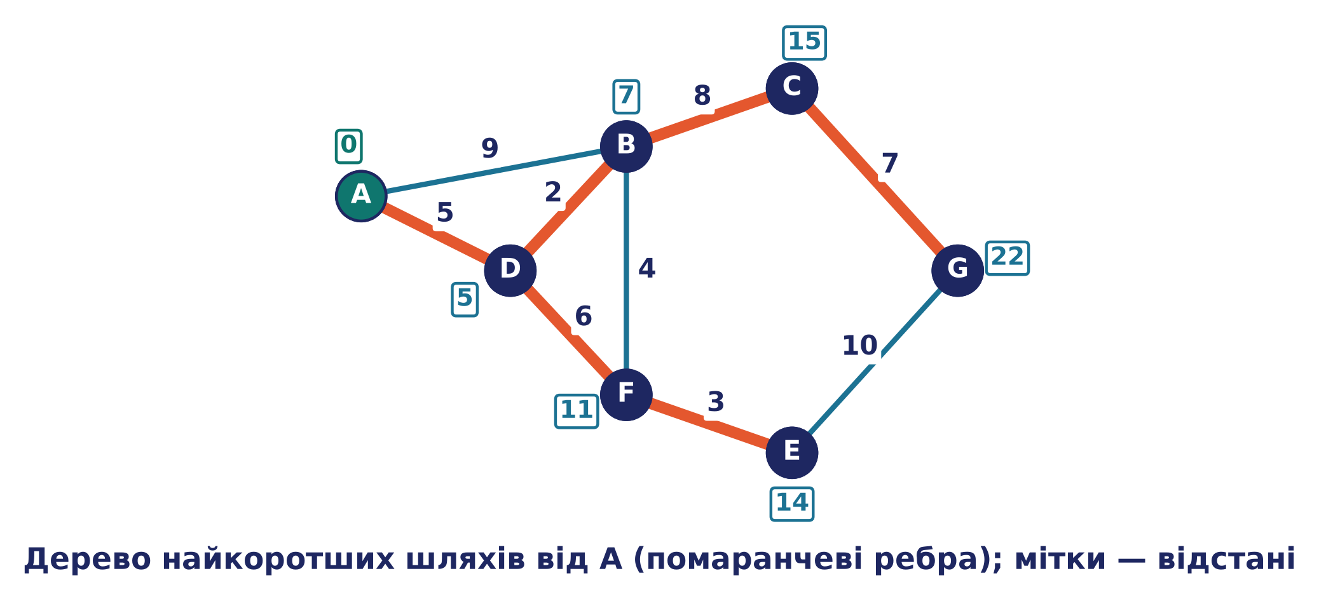
8.1
Дерево найкоротших шляхів від A
A → D → B → C → G · довжина 22 (найдальша вершина)
Notes:
Вказівники prev, зібрані разом, утворюють дерево найкоротших шляхів з коренем A (помаранчеві ребра). Найдовший із них — до G: A→D→B→C→G довжиною 5+2+8+7=22. Увага: це дерево НЕ збігається з мінімальним остовним деревом — воно мінімізує відстані від кореня, а не сумарну вагу.

Slide 7
8.1
Порядок фіксації = зростання відстані
джерело
найдальша
A
D
B
F
E
C
G
→
→
→
→
→
→
0
5
7
11
14
15
22
вершини стають остаточними в порядку зростання відстані від A
дві релаксації покращили вже досягнуте: B 9 → 7 і G 24 → 22
Notes:
Слайдова подача Дейкстри: остаточні мітки з'являються по одній у порядку зростання відстані від A — це головна діагональ таблиці трасування. Джерело A(0), далі D(5), B(7), F(11), E(14), C(15) і найдальша G(22). Дорогою дві оцінки суворо покращилися релаксацією: B з 9 до 7 (через D замість прямого A–B) і G з 24 до 22 (через C замість E).

Slide 8
2
Мінімальне остовне дерево
властивість розрізу · Прим · Крускал · union–find
Notes:
Задача МОД: найдешевша сукупність зв'язків, що тримає всю мережу з'єднаною (кабель, дороги, трубопроводи). Два жадібні алгоритми — Прим і Крускал — обґрунтовує одна лема: властивість розрізу.

Slide 9
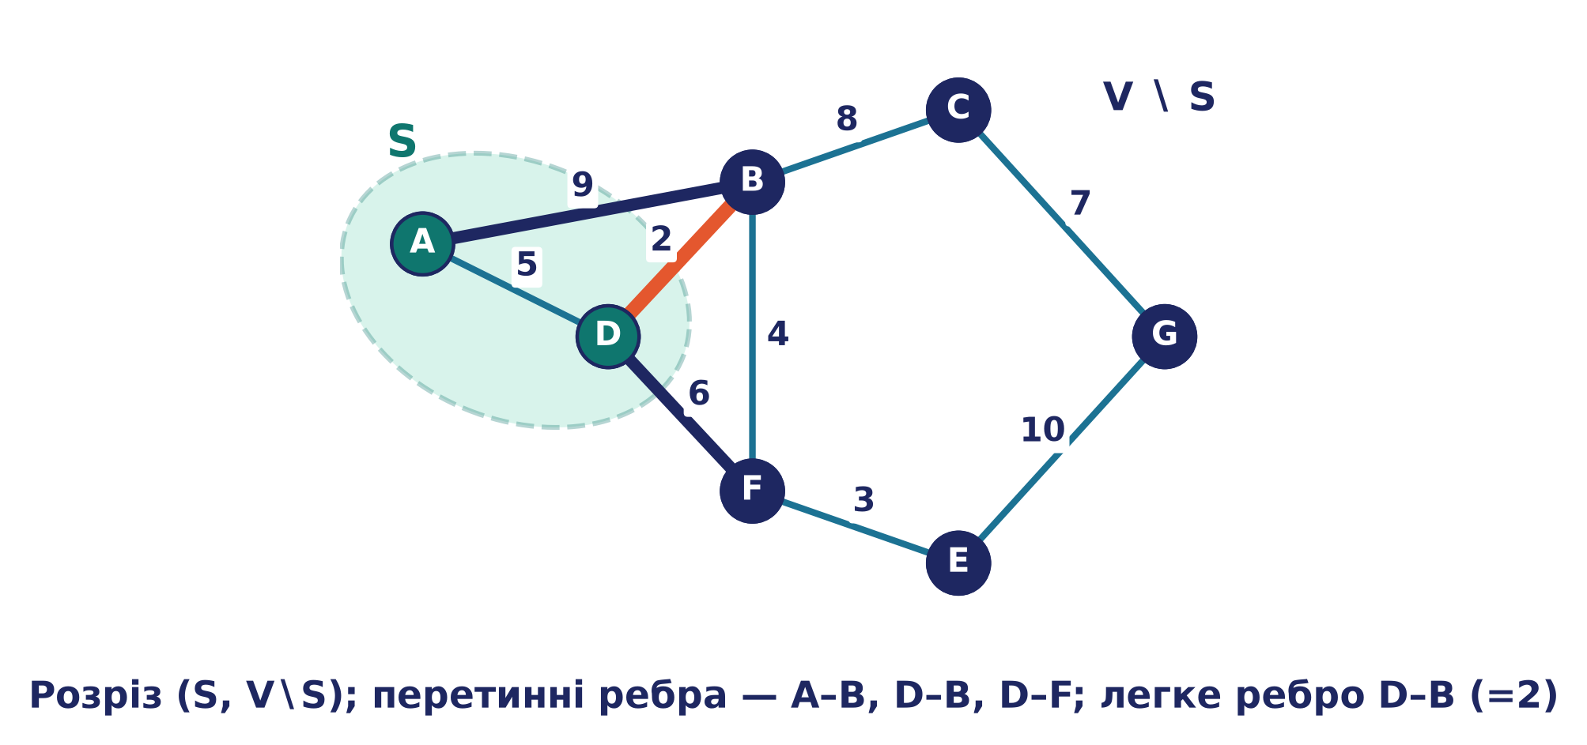
8.2
Властивість розрізу
легке ребро розрізу — безпечне для МОД
Notes:
Розріз (S, V\S) розбиває вершини на дві частини; тут S = {A, D}. Перетинні ребра — A–B, D–B, D–F; найлегше з них (легке ребро) — D–B вагою 2. Теорема 8.2: легке ребро будь-якого розрізу, узгодженого з уже дібраним набором, безпечне — його можна додати, лишаючись усередині якогось МОД. Це спільне обґрунтування Прима й Крускала.

Slide 10
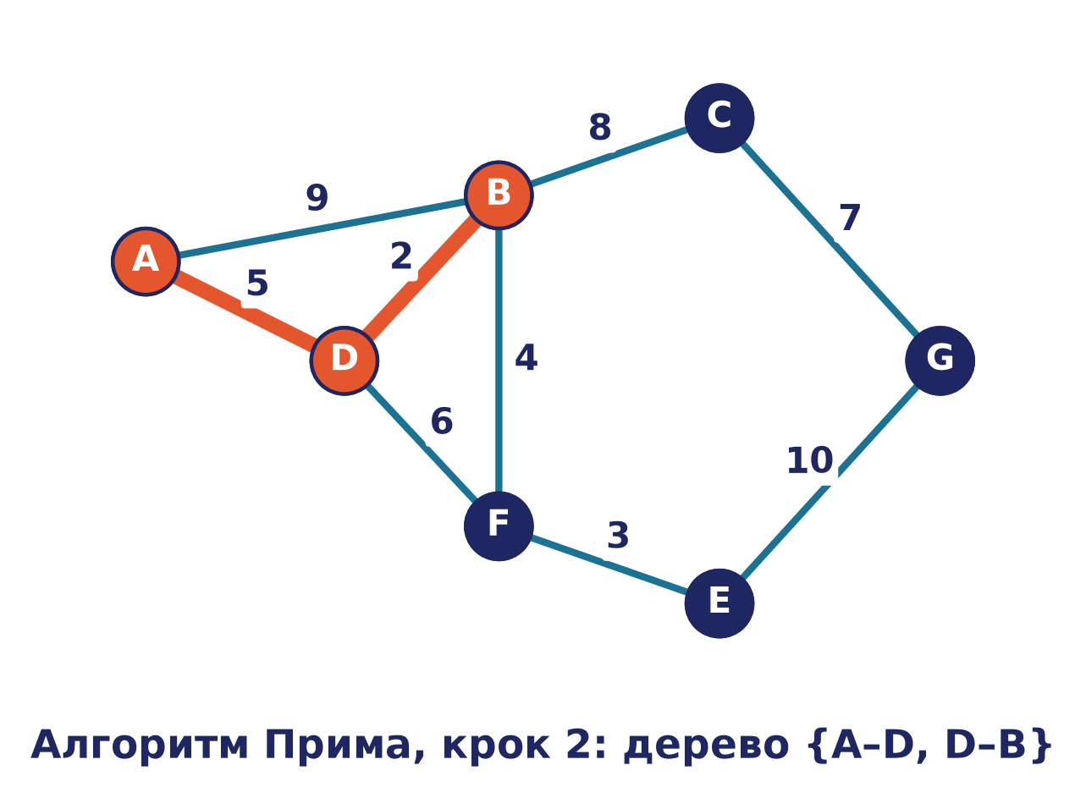
8.3
Прим вирощує одне дерево
крок 2: дерево {A–D, D–B}
Notes:
Прим починає з A і щоразу додає найдешевше ребро, що веде з дерева назовні. Після двох кроків дерево — {A–D (5), D–B (2)}. Зверніть увагу: щойно додали D, Прим опустив ключ B з 9 до 2 через ребро D–B — тож наступним береться саме B, а не дорожче пряме ребро A–B.

Slide 11
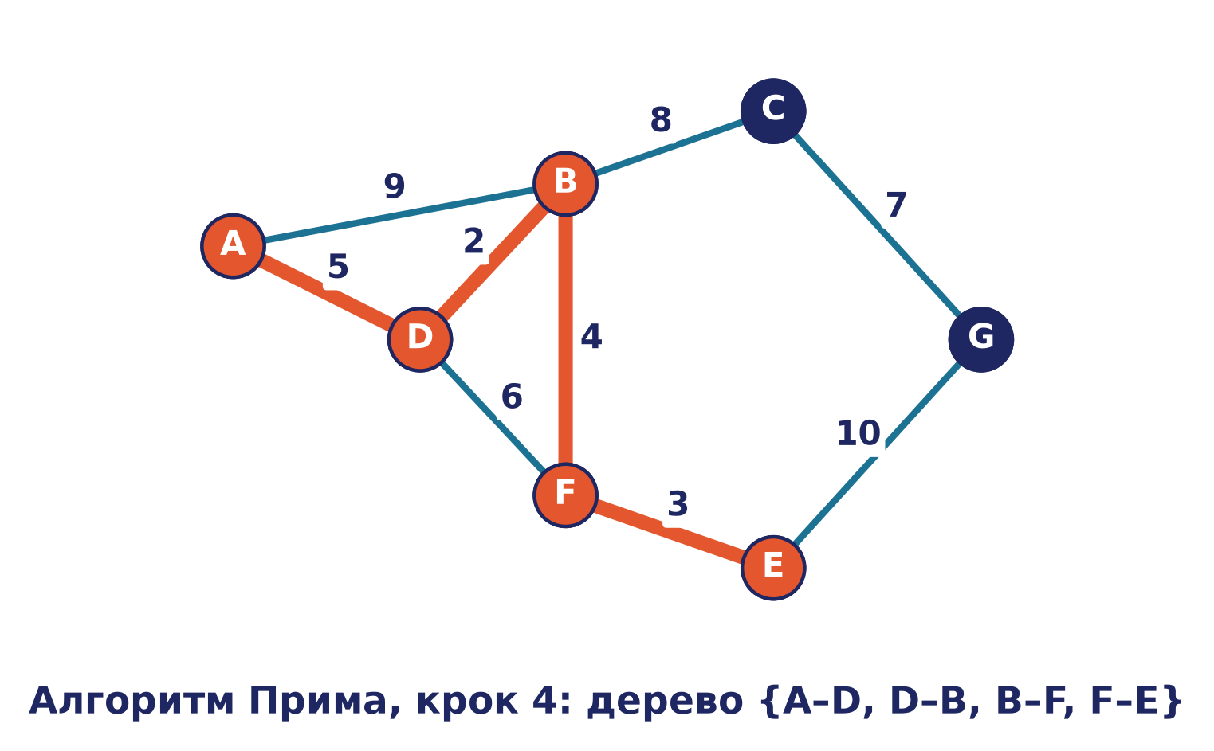
8.3
Прим: межа дерева росте
крок 4: дерево {A–D, D–B, B–F, F–E}
Notes:
Ще два кроки: додано B–F (4) і F–E (3). Прим завжди бере найдешевше ребро на межі свого дерева — а це не обов'язково найдешевше з усіх решти ребер (порівняйте з Крускалом). Залишилося під'єднати C і G.

Slide 12
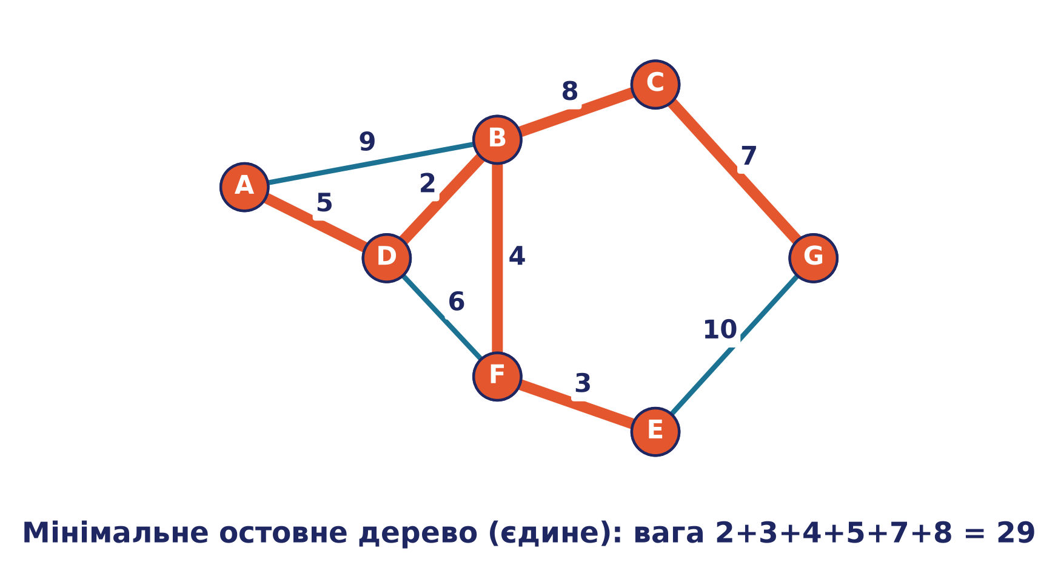
8.3
Мінімальне остовне дерево
{A–D, D–B, B–F, F–E, B–C, C–G} · вага 29
Notes:
Готове МОД: шість ребер на сім вершин, сумарна вага 5+2+4+3+8+7=29. Оскільки всі ваги графа різні, МОД єдине (Наслідок 8.3) — тож Крускал зобов'язаний повернути той самий набір ребер, що й Прим, а не лише ту саму вагу.

Slide 13
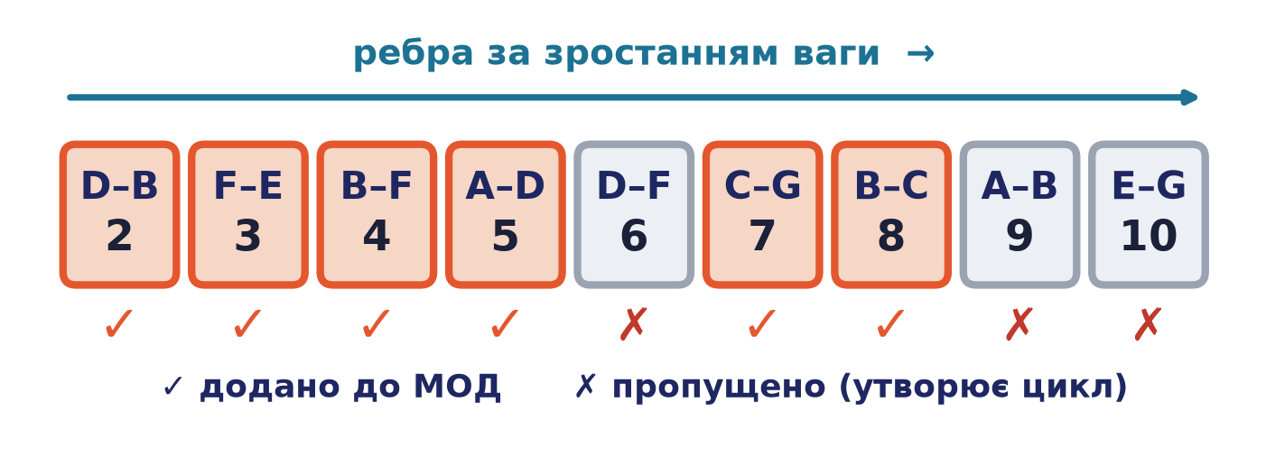
8.4
Крускал: ребра за зростанням ваги
додаємо ребро, якщо воно не замикає цикл
Notes:
Крускал підходить з боку ребер: сортує всі ребра за вагою і йде від найлегшого, додаючи кожне, чиї кінці лежать у різних компонентах (галочка), і пропускаючи ті, що замкнули б цикл (хрестик). Пропущено D–F (6), A–B (9), E–G (10). Перевірку «в одній компоненті?» робить union–find за майже сталий час. Результат — те саме МОД вагою 29.

Slide 14
8.4
Прим чи Крускал?
П
К
=
Прим
Крускал
Спільне
одне дерево від зерна;
найдешевше ребро межі;
добрий на щільних
O((n+m)·log n)
сортує всі ребра;
додає безциклові;
добрий на розріджених
O(m·log n)
обидва жадібні;
обґрунтовані розрізом;
тут дають те саме МОД
вагою 29
Notes:
Обидва алгоритми жадібні й дають те саме МОД. Прим вирощує одне зв'язне дерево від зерна, беручи найдешевше ребро на межі; його масивна версія O(n²) не залежить від m — вигідно на щільних графах. Крускал розглядає ребра глобально від найдешевшого, склеюючи фрагменти лісу через union–find — вигідно на розріджених графах і коли ребра вже відсортовані.

Slide 15
3
Транспортні мережі
джерело · стік · пропускна здатність · потік · розріз
Notes:
Тепер вага ребра означає не довжину, а пропускну здатність — скільки продукту дуга пропускає за одиницю часу. Питання: скільки всього можна пропустити від джерела s до стоку t? Це задача про максимальний потік.

Slide 16
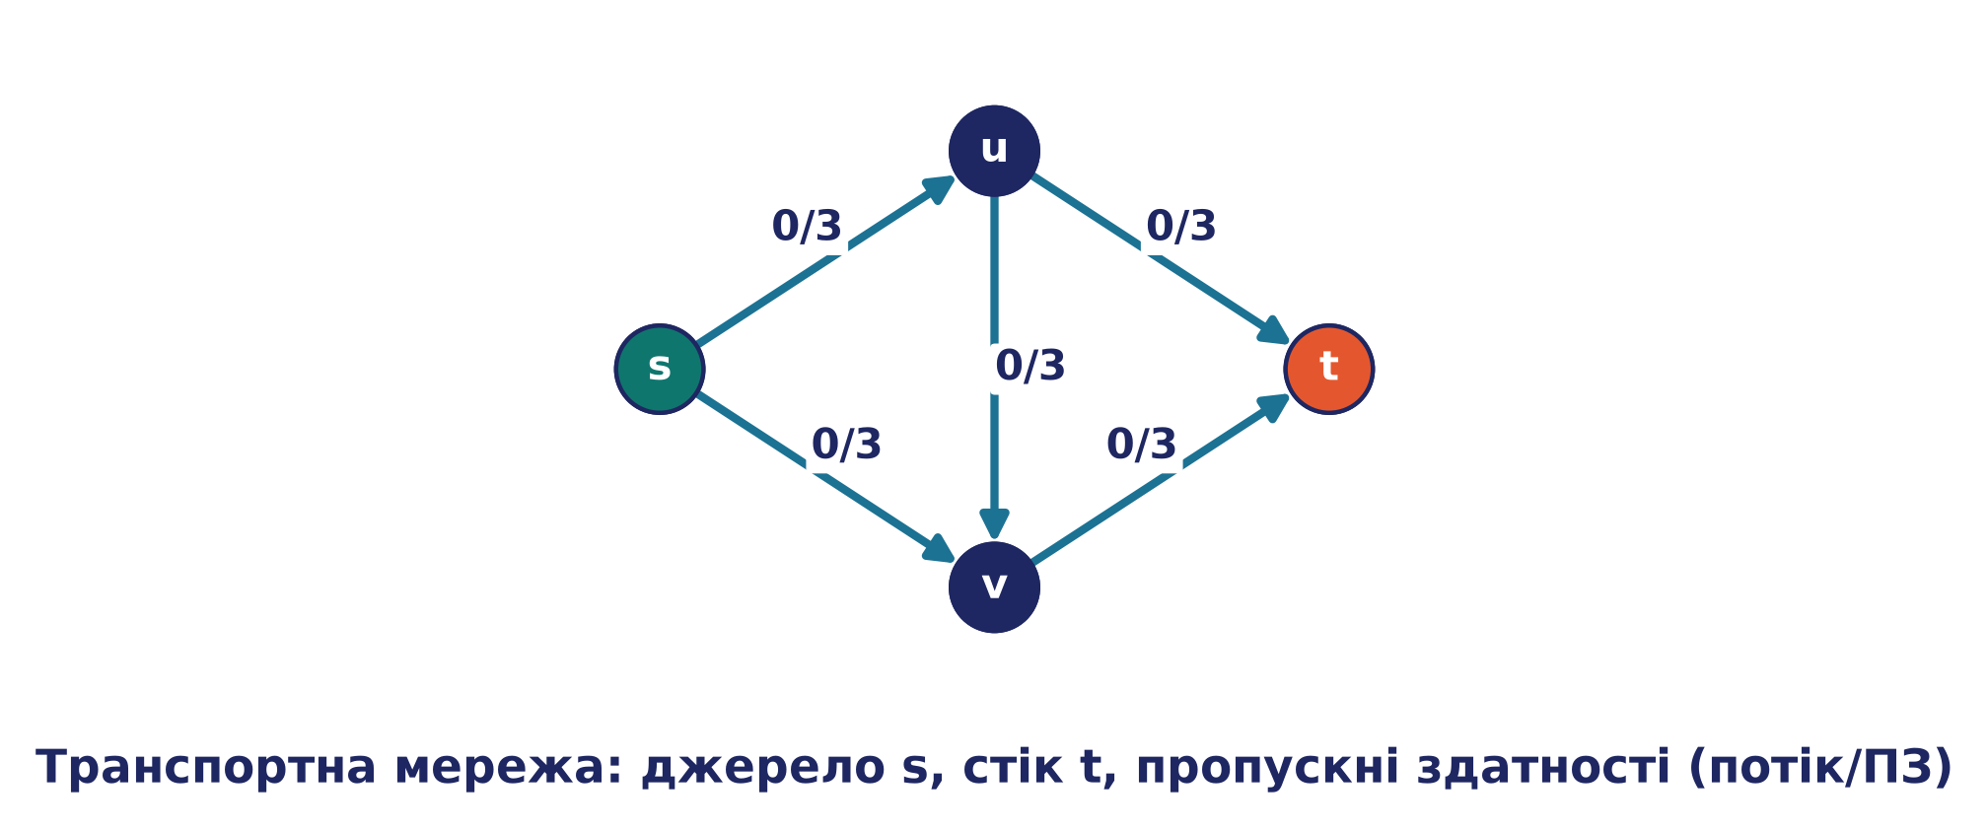
8.5
Транспортна мережа
джерело s · стік t · дуга: потік / пропускна здатність (0/3)
Notes:
Орієнтований граф із джерелом s (звідки продукт витікає) і стоком t (куди стікає); кожна дуга має пропускну здатність c. Потік f підпорядкований двом умовам: обмеження 0 ≤ f ≤ c на кожній дузі та збереження (у кожній проміжній вершині вхід = вихід). Тут усі чотири дуги мають пропускну здатність 3, потік стартує з нуля (0/3).

Slide 17
8.6
Залишкова мережа: два напрямки
за напрямком: ще c − f (поки f < c)
дуга (u, v): f / c
проти напрямку: повернути до f (поки f > 0)
збільшуючий ланцюг чергує ці напрямки · Δ = найменший залишок уздовж нього
Notes:
Щоб дійти оптимуму, іноді треба відкликати частину вже пущеного потоку — це вловлює залишкова мережа. На кожній дузі два залишки: за напрямком можна долити ще c−f (поки дуга не насичена), а проти напрямку — повернути до f одиниць (поки не порожня). Збільшуючий ланцюг — маршрут із s у t, що чергує ці напрямки; уздовж нього доливаємо Δ — найменший залишок.

Slide 18
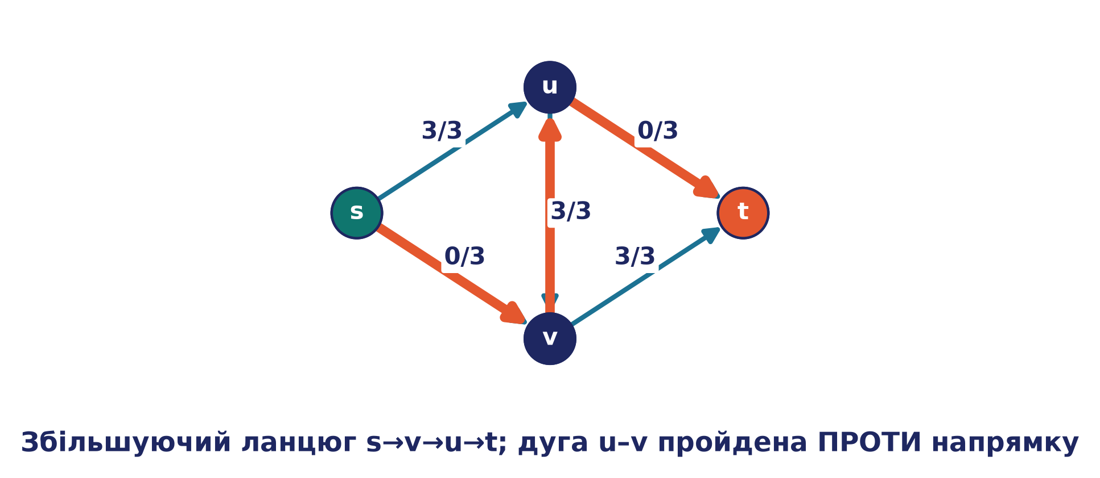
8.6
Збільшуючий ланцюг
s → v → u → t · дугу u–v проходимо ПРОТИ напрямку
Notes:
Після першої ітерації прямого шляху вже немає (s→u насичена). Але в залишковій мережі є ланцюг s→v→u→t, що чергує напрямки: s–v і u–t проходимо за напрямком (порожні), а u–v — проти напрямку (вона не порожня, f=3, тож повертаємо 3 одиниці). Пропускна здатність ланцюга Δ=3. Саме зворотна дуга виправляє невдалий ранній вибір і піднімає потік до 6.

Slide 19
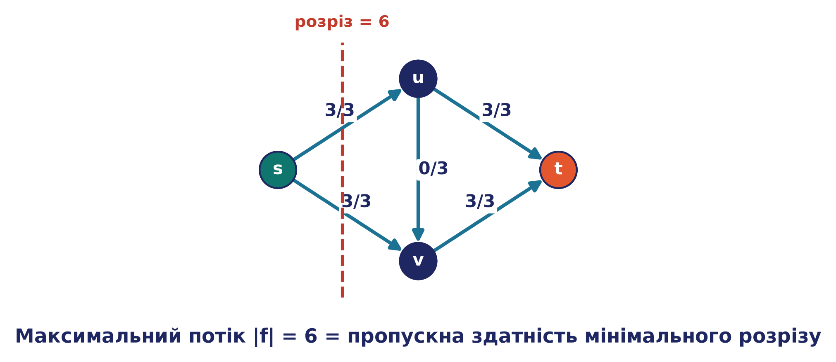
8.6
Максимальний потік = мінімальний розріз
| f | = 6 = c({s}, {u, v, t})
Notes:
Обидві дуги з джерела насичені — збільшуючого ланцюга більше немає, отже потік максимальний: |f|=6. Перевірка теореми: розріз S={s} має прямі дуги s→u і s→v пропускною здатністю 3+3=6. Максимальний потік дорівнює пропускній здатності мінімального розрізу — це теорема Форда–Фалкерсона (max-flow = min-cut, Теорема 8.7).

Slide 20
8.7
Чотири жадібні алгоритми
Алгоритм
Задача
Жадібний крок
Час
Дейкстра
найкоротші шляхи, w ≥ 0
фіксувати найближчу,
релаксувати ребра
O((n+m)·log n)
Прим
мінімальне остовне дерево
найдешевше ребро
межі дерева
O((n+m)·log n)
Крускал
мінімальне остовне дерево
найдешевше безциклове
ребро
O(m·log n)
Форд–Фалкерсон
максимальний потік s→t
долити вздовж
збільшуючого ланцюга
O(m·|f|)
Дейкстра й Прим — структурні близнюки: той самий цикл, різний лише зміст ключа
Notes:
Порівняння §8.7. Дейкстра і Прим — структурні близнюки: той самий цикл «вилучити найдешевшу вершину, релаксувати ребра», відрізняється лише зміст ключа (відстань від джерела чи вага ребра в дерево), тож і час однаковий. Крускал інший за природою — керований ребрами, з сортуванням і union–find, вигідний на розріджених графах. Стежте за передумовами: Дейкстра вимагає невід'ємних ваг, Прим і Крускал — зв'язності графа.

Slide 21
Застосування
Графи у видавництві
Д
П
Ф
Маршрутизація
Мережа зв'язків
Пропускна здатність
Дейкстра: доставка
накладу між складами;
OSPF у мережі друкарні
Прим / Крускал:
кабель, живлення,
пневматика між цехами
макс. потік: скільки
пропустить лінія;
розріз — вузьке місце
Notes:
Алгоритми на графах обслуговують фах напряму. Дейкстра прокладає найдешевший маршрут доставки накладу й маршрутизує дані в мережі друкарні (OSPF). Прим і Крускал дають найдешевший набір ліній, що з'єднує всі вузли — кабель чи живлення між цехами. Максимальний потік показує реальну пропускну здатність виробничої лінії, а мінімальний розріз указує на вузьке місце, яке варто розширити.

Slide 22
Головне
Дейкстра
МОД
Прим / Крускал
потік | f |
розріз
жадібні алгоритми, доведені: інваріант зафіксованої відстані · властивість розрізу · max-flow = min-cut
Notes:
Підсумок. Дейкстра фіксує найближчу вершину й релаксує ребра — правильна за інваріантом зафіксованої відстані (потрібні невід'ємні ваги). МОД керується властивістю розрізу; різні ваги роблять його єдиним. Прим вирощує дерево, Крускал сортує ребра й перевіряє цикли через union–find — обидва дали те саме МОД вагою 29. Форд–Фалкерсон нарощує потік уздовж збільшуючих ланцюгів у залишковій мережі; максимальний потік дорівнює мінімальному розрізу.

Slide 23
→
Далі: Лекція 9
Комбінаторика та теорія ймовірностей
Notes:
На цьому завершується модуль теорії графів. Наступна лекція — комбінаторика та ймовірності: методи підрахунку й оцінювання випадковості, корисні, зокрема, для контролю якості друку та вибіркових перевірок тиражу.

